Slide 1
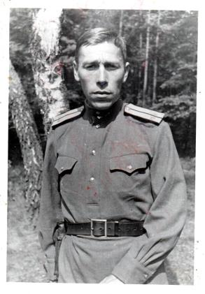
Участник
Великой Отечественной Войны
1941-1945 гг
Лейтенант
Вавиков
Виктор Спиридонович

Slide 2
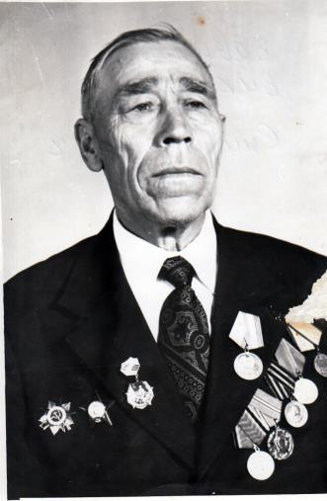
Вавиков Виктор Спиридонович, 28/01/1912 – 02/08/2000 г., был участником Великой Отечественной войны 1941-1945 гг.
СПАСИБО прадедушке, что в то трудное время он вел дневники и записи.
СПАСИБО бабушке, Вавиковой Галине Васильевне, за то что она сохранила для нас эти записи.
Благодаря этому подготовлена данная презентация.
Тот самый длинный день в году С его безоблачной погодой Нам выдал общую беду На всех.
На все четыре года…
К.Симонов

Slide 3
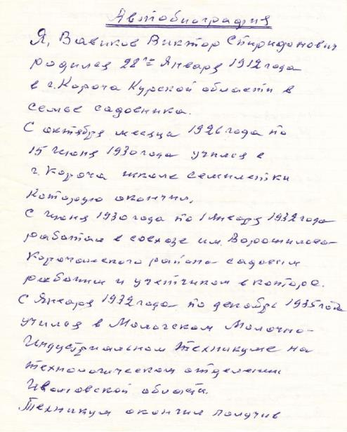
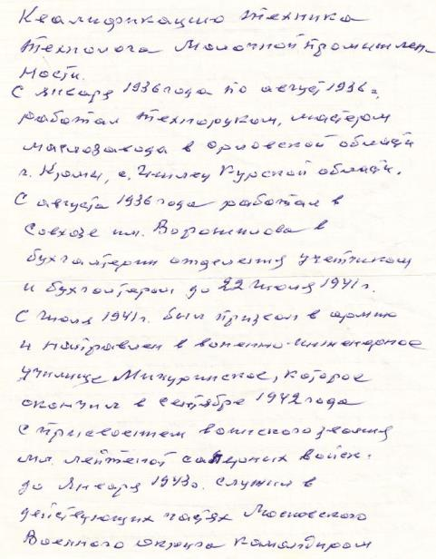
АВТОБИОГРАФИЯ

Slide 4
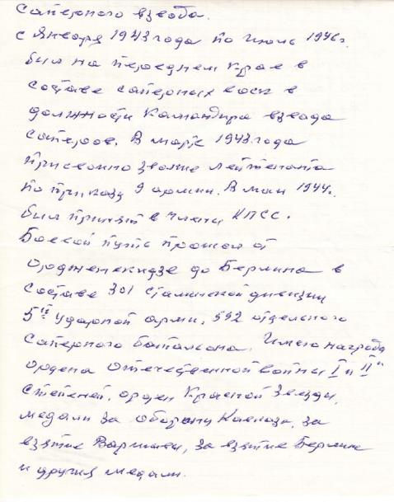
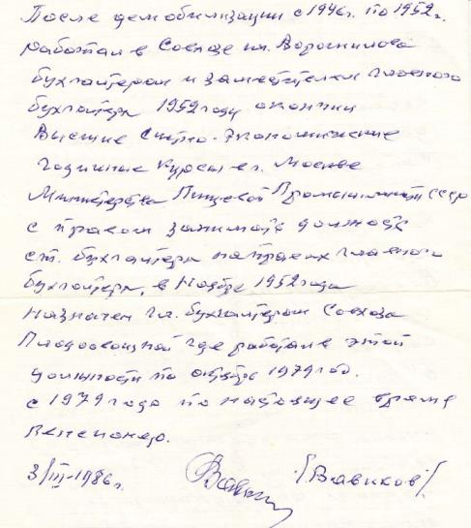
АВТОБИОГРАФИЯ

Slide 5
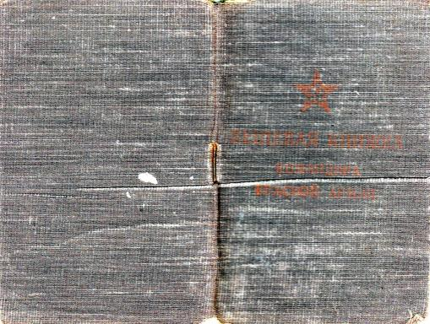
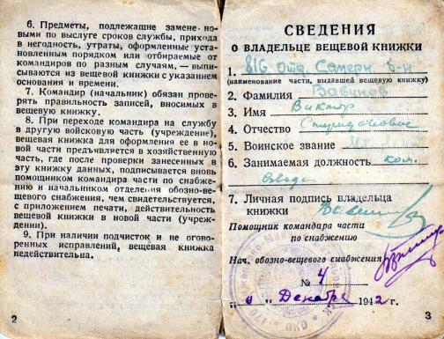
С 22 июля 1941 года прадедушка был призван на военную службу. По сентябрь 1942 года прадедушка был курсантом Мичуринского военно-инженерного училища, где получил специальность командира саперного взвода.

Slide 6
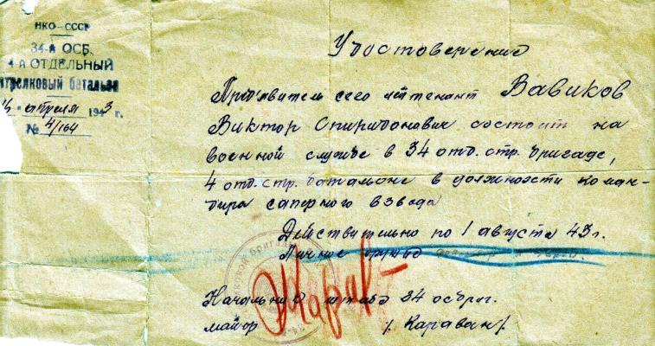
Командиром саперного взвода прадедушка был под Москвой в 816 отдельном саперном батальоне 46 отдельной саперной бригады 140 от. инжен.-мин. бригады с 11/10/1942 по 6/12/1942.
С 1/01/1943 по 1/08/1943 был командиром саперного взвода в 34 отдельной стрелковой бригаде, 4 отд. стр. батальона.

Slide 7
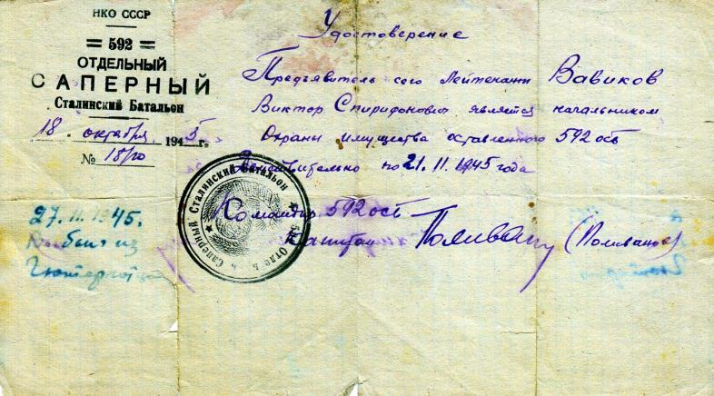
Дальше воевал на Южном фронте , 4-ом Украинском, 3-м Украинском и 1-м Белорусском фронтах. Был командиром 1-го взвода 2-ой роты 592 отдельного Сталинского саперного батальона.

Slide 8
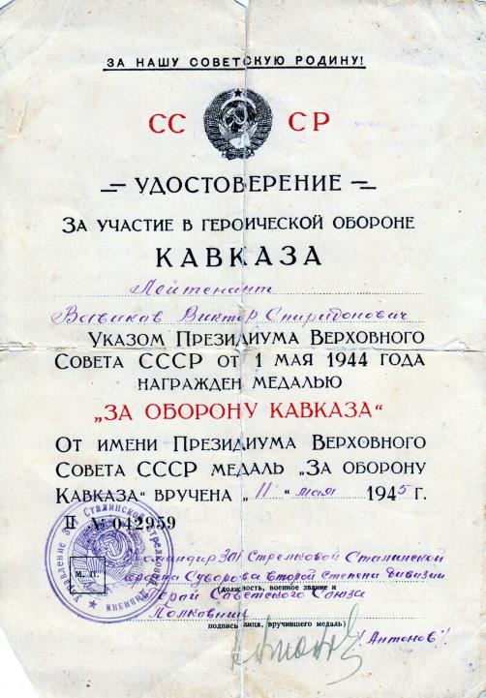
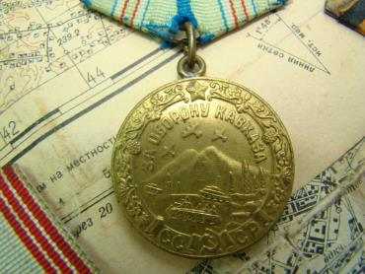
В декабре 1942 года был переведен на Северо-Кавказcкий фронт, освобождал города и станицы Северного Кавказа и был награжден медалью «За Оборону Кавказа».

Slide 9
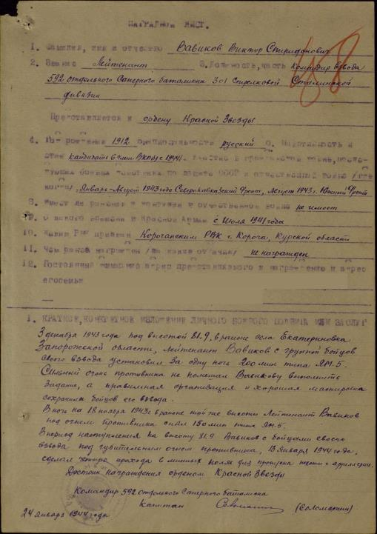
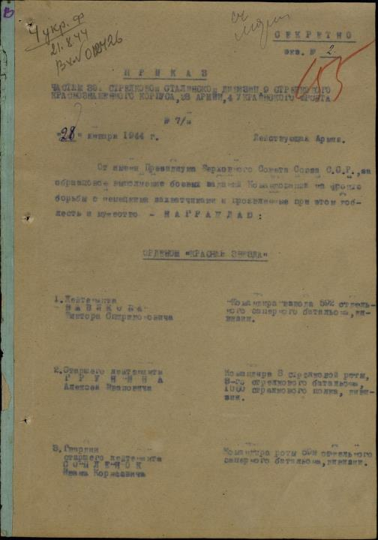
3 декабря 1943 года под высотой 81.9, в районе села Екатериновка Запорожской области, лейтенант Вавиков с группой бойцов своего взвода установил за одну ночь 200 мин типа ЯМ-5. Сильный огонь противника не помешал Вавикову выполнить задание, а правильная организация и хорошая маскировка сохранили бойцов его взвода.
В ночь на 18 ноября 1943 г. в районе той же высоты лейтенант Вавиков под огнем противника снял 150 мин типа ЯМ-5.
В период наступления на высоту 81.9 Вавиков с бойцами своего взвода под губительным огнем противника, 13 января 1944 года, сделал четыре прохода в минных полях для пропуска пехоты и артиллерии.
Достоин награждения орденом Красной Звезды.

Slide 10
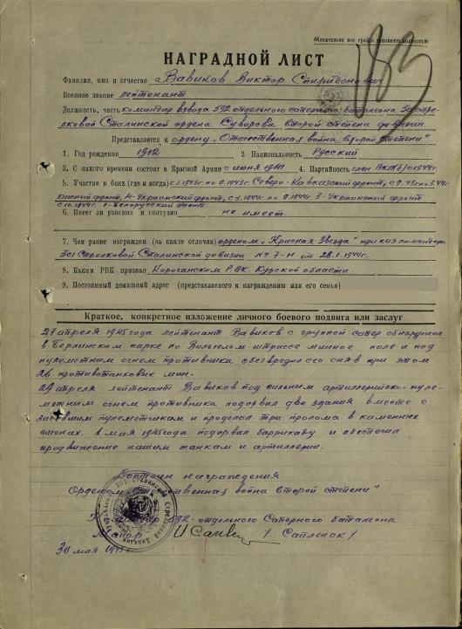
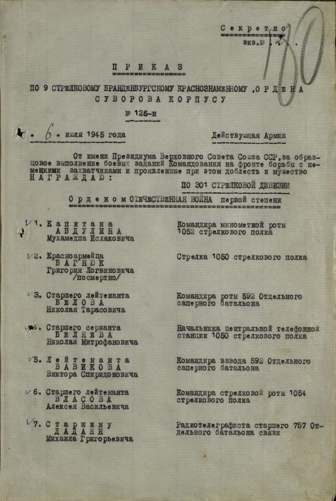
27 апреля 1945 года лейтенант Вавиков с группой сапер обнаружил в Берлинском парке по Вильгельм штрассе минное поле и под пулеметным огнем противника обезвредил его сняв при этом 26 противотанковых мин.
29 апреля лейтенант Вавиков под сильным артиллерийско-пулеметным огнем противника подорвал два здания вместе с засевшим пулеметчиком и проделал три пролома в каменных стенах.
1 мая 1945 года подорвал баррикаду и обеспечил продвижение нашим танкам и артиллерии.
Достоин награждения орденом «Отечественная война второй степени».

Slide 11
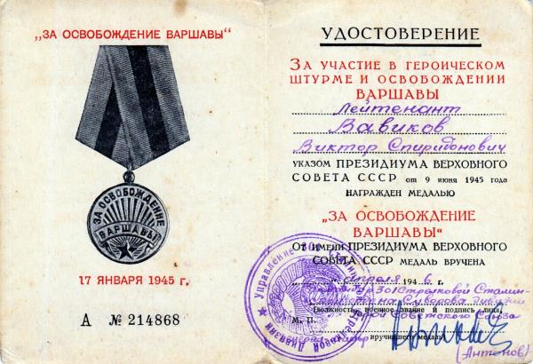
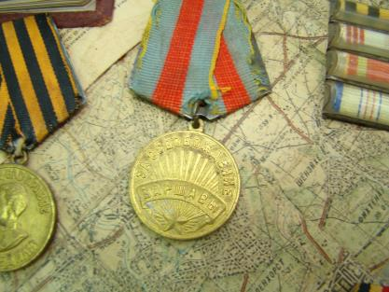
За участие в героическом штурме и освобождении Варшавы был награжден медалью «За освобождение Варшавы».

Slide 12
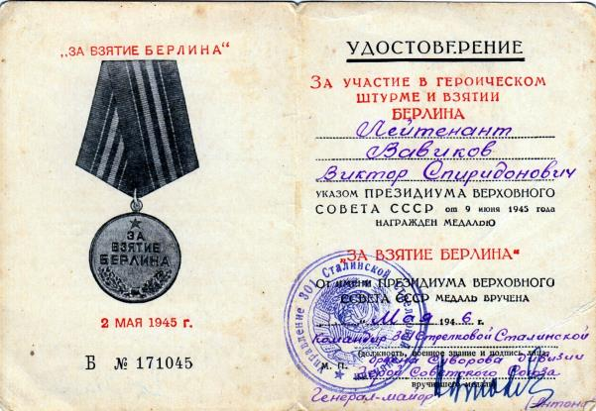
Прадедушка участвовал во многих оборонительных и наступательных боевых операциях в освобождении от врагов Российской земли, Украины, Белоруссии, Польши, в штурме последнего оплота фашисткой Германии – Берлина.

Slide 13
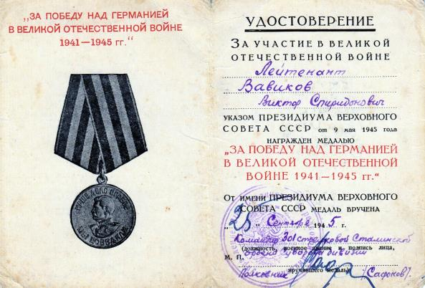
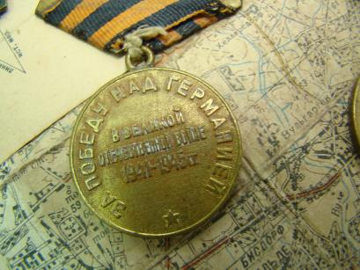
За участие в великой отечественной войне награжден медалью «За победу над Германией в Великой отечественной войне 1941-1945 гг».

Slide 14
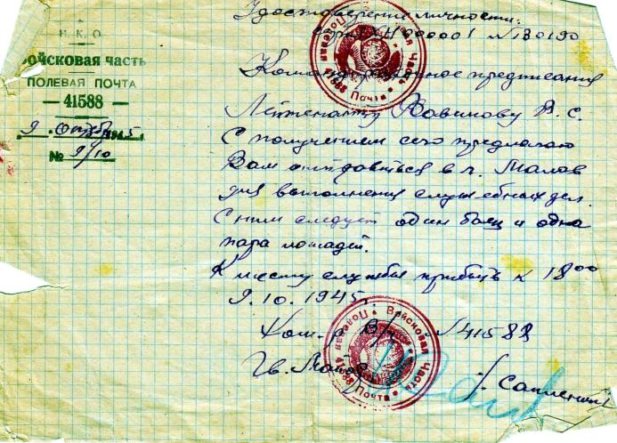
После Великой Победы прадедушка еще год оставался в Германии. Его взвод занимался разминированием и уничтожением боевых припасов, и только в июле 1946 года он был демобилизован.

Slide 15
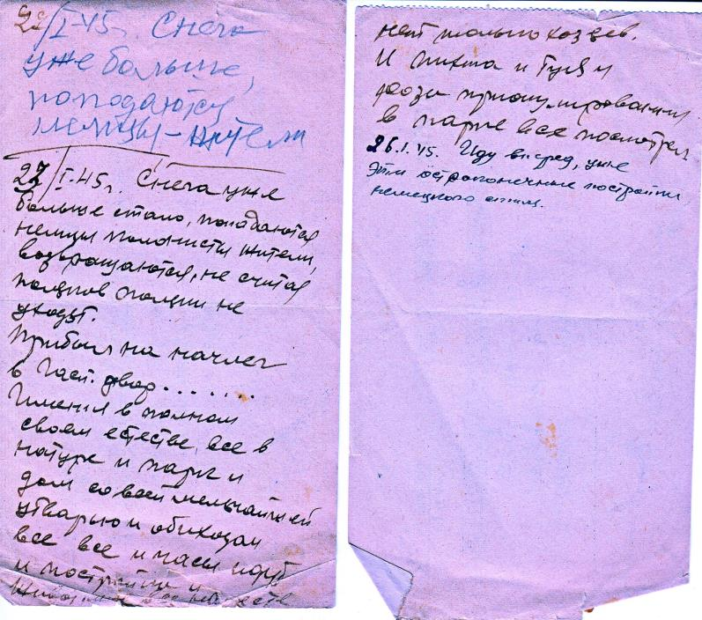
Выдержки из дневников Вавикова Виктора Спиридоновича

Slide 16
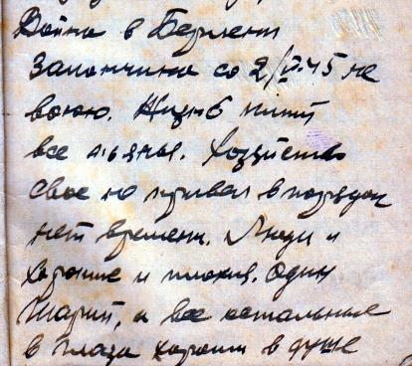
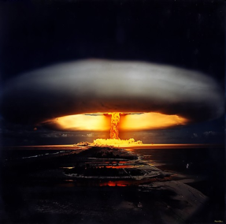
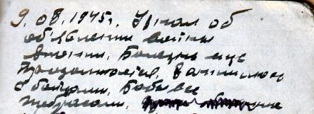
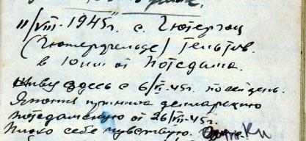
Выдержки из дневников Вавикова Виктора Спиридоновича

Slide 17
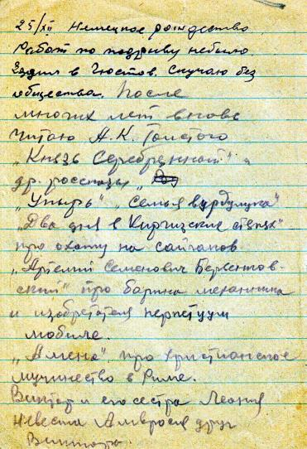
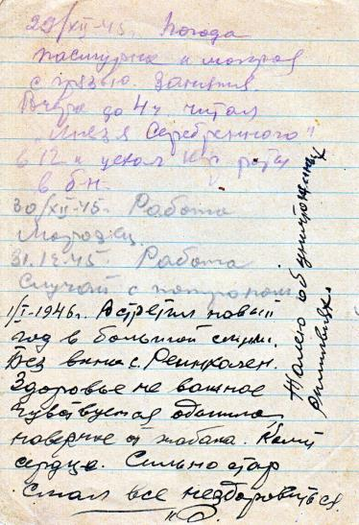
Выдержки из дневников Вавикова Виктора Спиридоновича

Slide 18
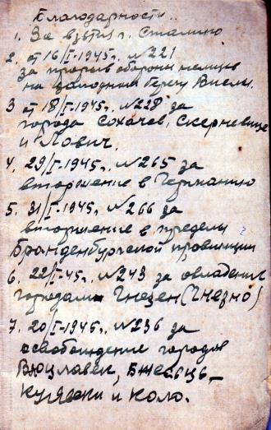
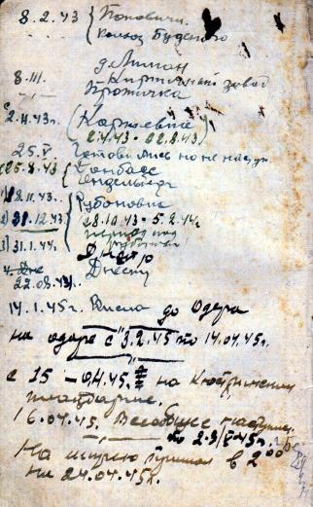
Выдержки из дневников Вавикова Виктора Спиридоновича

Slide 19
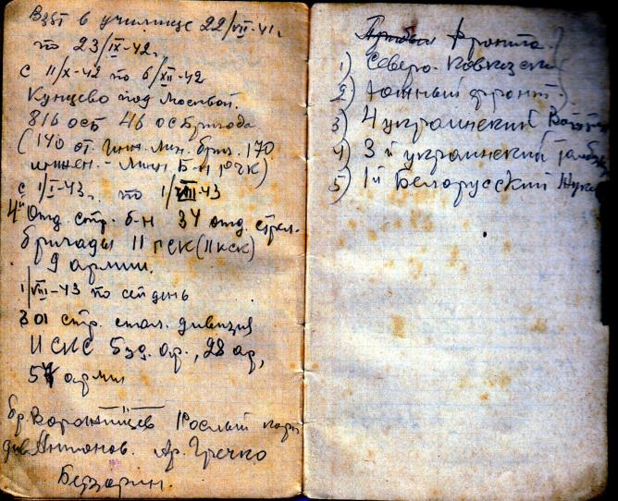
Выдержки из дневников Вавикова Виктора Спиридоновича

Slide 20
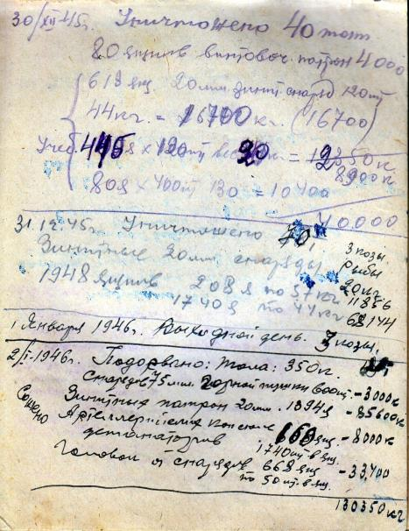
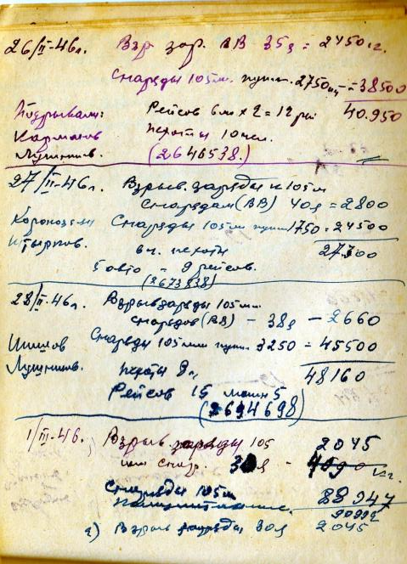
Выдержки из дневников Вавикова Виктора Спиридоновича

Slide 21
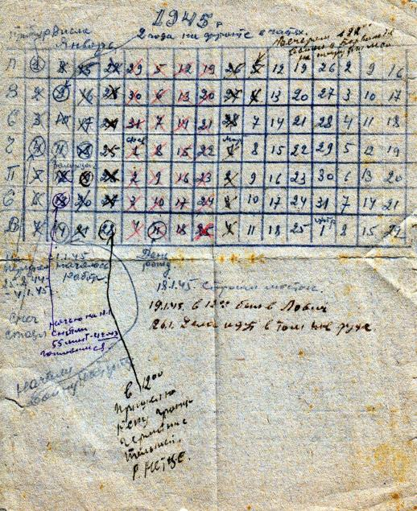
Выдержки из дневников Вавикова Виктора Спиридоновича

Slide 22
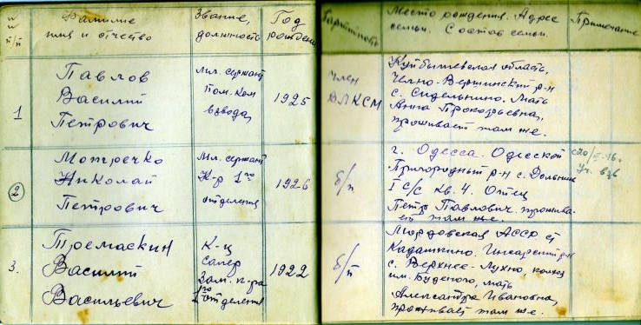
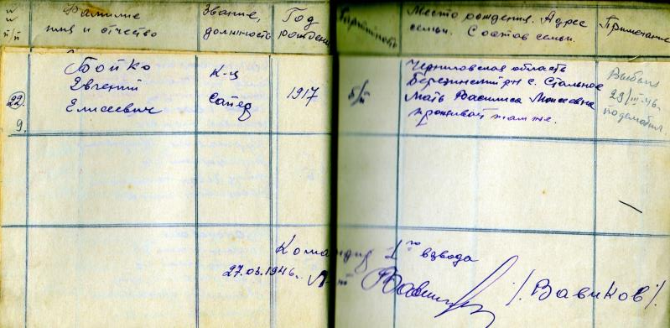
Выдержки из дневников Вавикова Виктора Спиридоновича

Slide 23
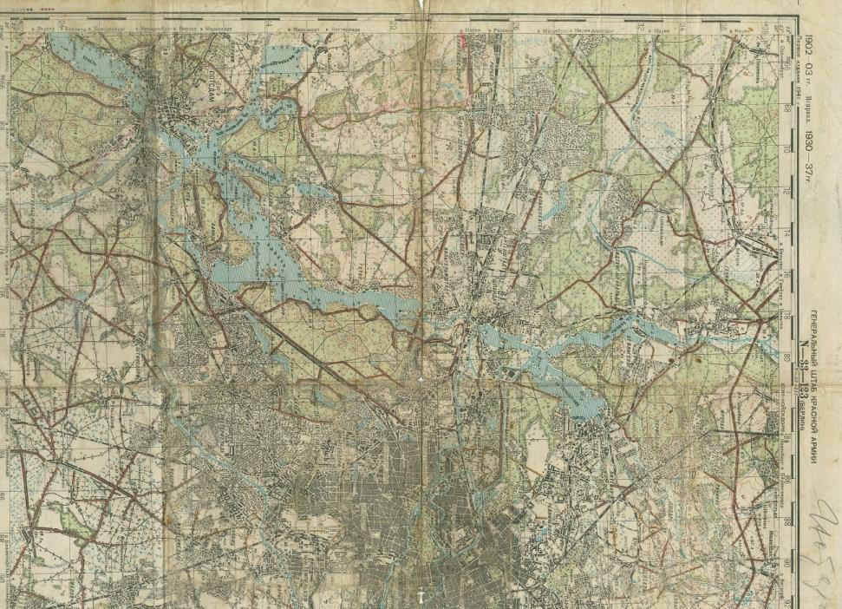
Фрагмент карты из личного архива Вавикова Виктора Спиридоновича

Slide 24
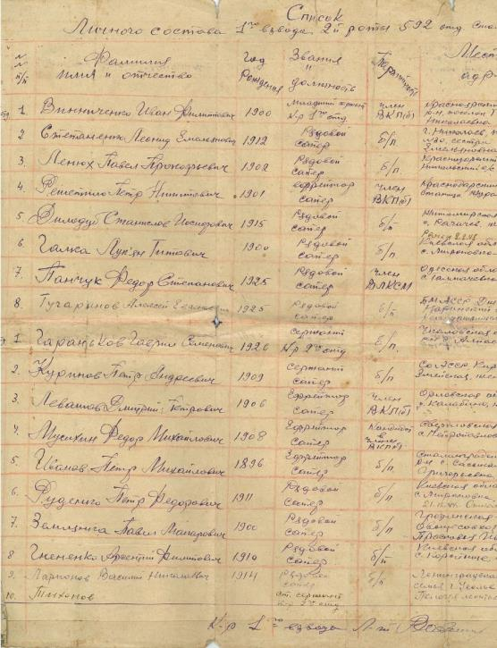
Список личного состава 1-го взвода 2-й роты 592 отд. Сталинского Саперного батальона из личного архива Вавикова Виктора Спиридоновича

Slide 25
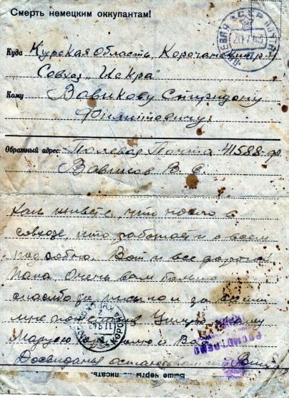
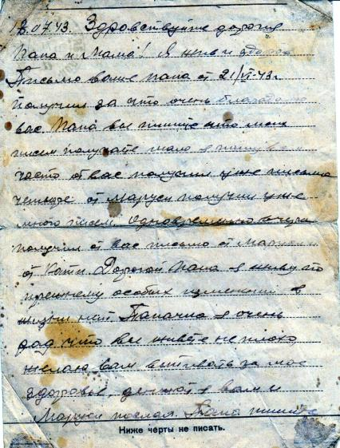
Прадедушка был хорошим сыном и братом, он писал письма своим родным так же как и они ему.

Slide 26
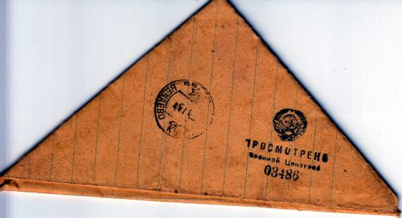
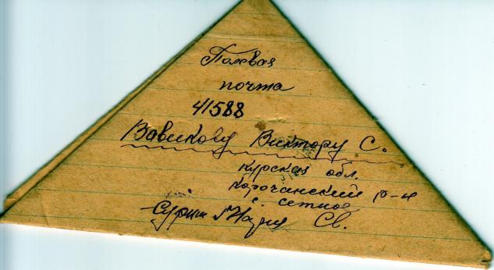
Прадедушка был хорошим сыном и братом, он писал письма своим родным так же как и они ему.

Slide 27
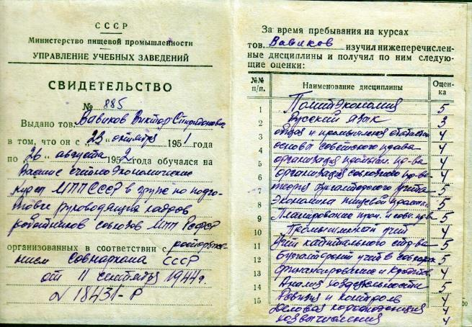
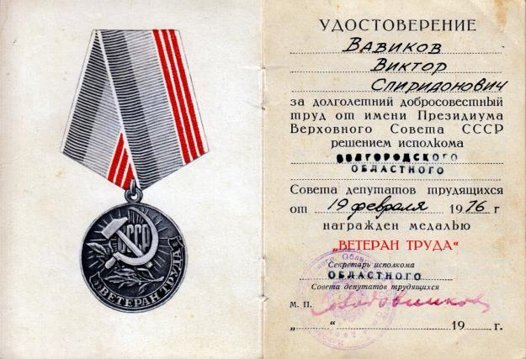
Только в июле 1946 года Вавиков В.С. был демобилизован. Вернулся на Родину в Корочанский район, а с 1952 года работал главным бухгалтером в совхозе «Плодоовощной» Белгородского района. Прадедушка и в мирное время вносил посильный вклад в развитие Белгородского района.

Slide 28
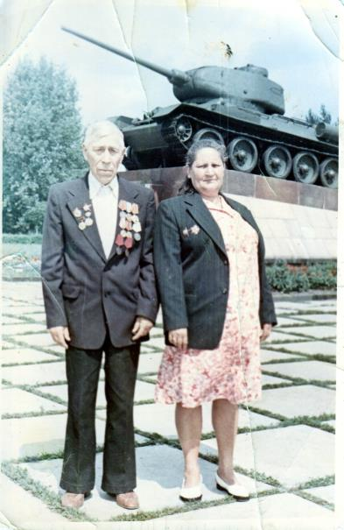
Участником Великой Отечественной Войны была и прабабушка
Вавикова (Зуева) Екатерина Аркадьевна
8/10/1924 - 13/01/2001
Поклонимся великим тем годам,
Тем славным командирам и бойцам,
И маршалам страны, и рядовым,
Поклонимся и мертвым, и живым.
Всем тем, которых забывать нельзя,
Поклонимся, поклонимся, друзья!

Slide 29
Эстафета мужества передается от поколения к поколению, потому что в основе подвигов лежат священные для каждого человека понятия: Родина, Дружба, воинский долг.

Slide 30
